Slide 1
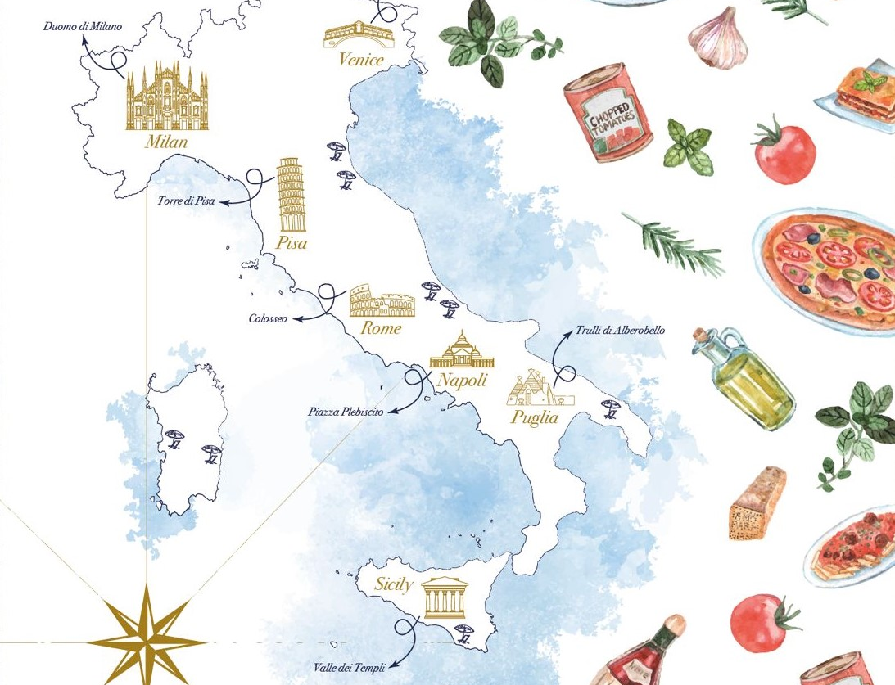
Giovanna Frosini
Grafica: Simone Staffieri
Un’avventura secolare.
Parole e temi, forme e testi
della lingua del cibo

Slide 2
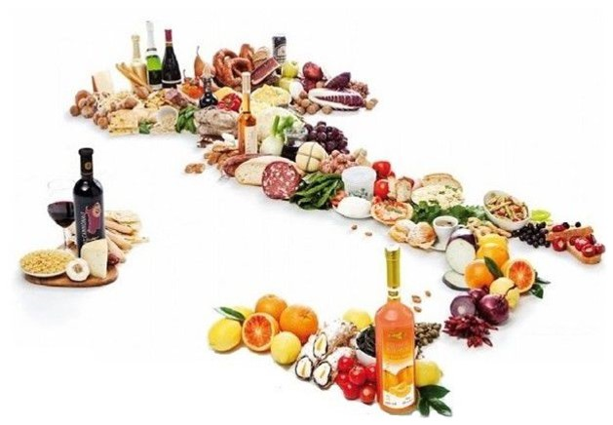
La tradizione culinaria italiana è caratterizzata da una grande varietà, che riflette – in qualche modo – la situazione politica frammentaria che per secoli ha caratterizzato l’Italia
Fonte immagine: www.giallozafferano.it

Slide 3
Grafica: Simone Staffieri
l’unità nella molteplicità

Slide 4
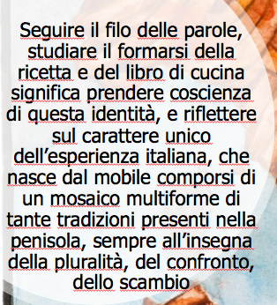
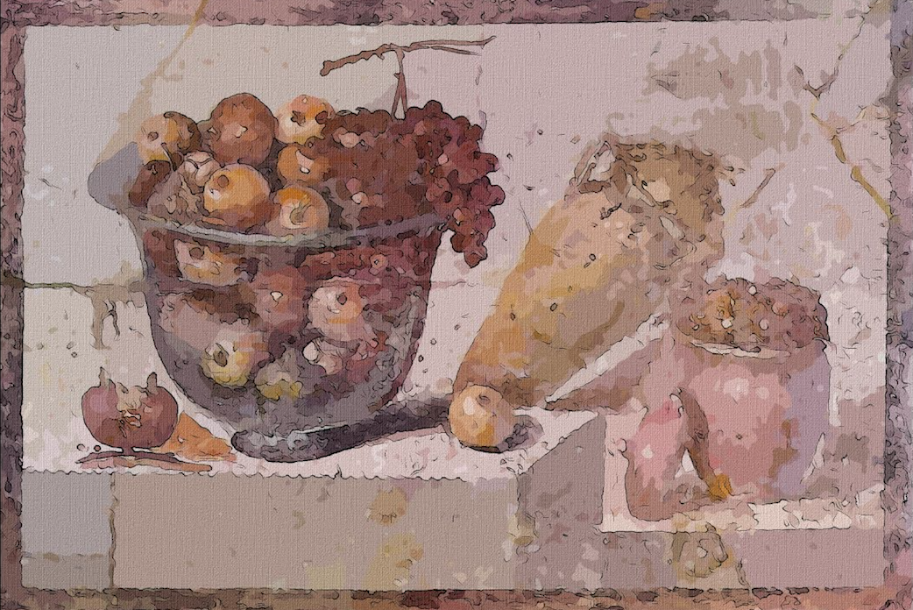

Slide 5
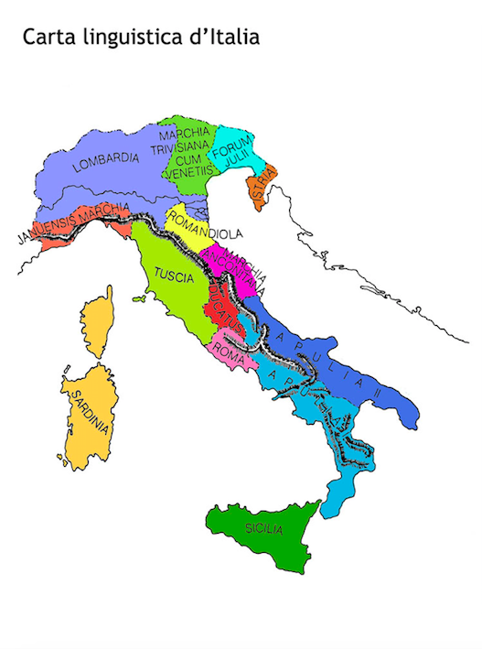

Slide 6
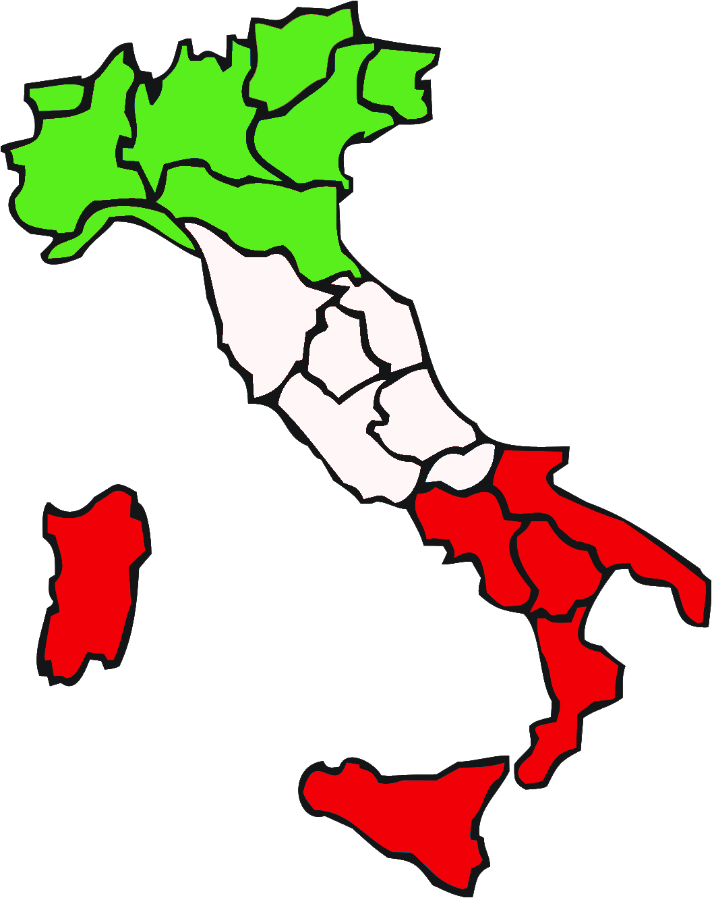
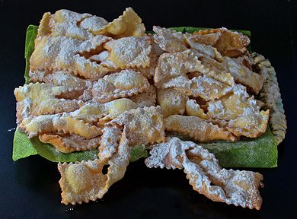
LATTUGHE
GROSTOLI
I dolci di Carnevale
sono chiamati …
grande è la presenza dei geosinonimi
CROSTOLI
CHIACCHIERE
GALANI
FRAPPE/SFRAPPOLE
SFRAPPOLE
BUGIE
SFRAPPE
CENCI
FREGNACCE
CHIACCHIERE DELLE MONACHE
FIOCCHI
SFOGLIE
FRAPPE
GUANTI
MERAVIGLIAS
CHIACCHIERE

Slide 7
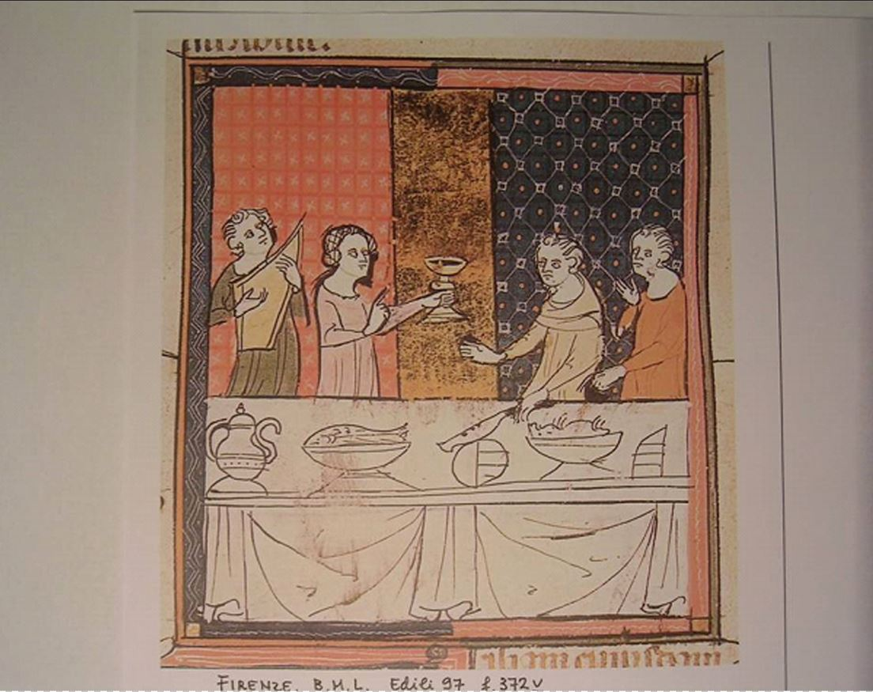
Maccheroni (XIV sec.)
Lasagne (1344)
Ravioli (XIV sec.)
Pappardelle (1288)
Vermicelli (1288)
Immagine di un banchetto medievale (Firenze, Biblioteca Medicea Laurenziana, ms. Edili 97, f. 372v)

Slide 8
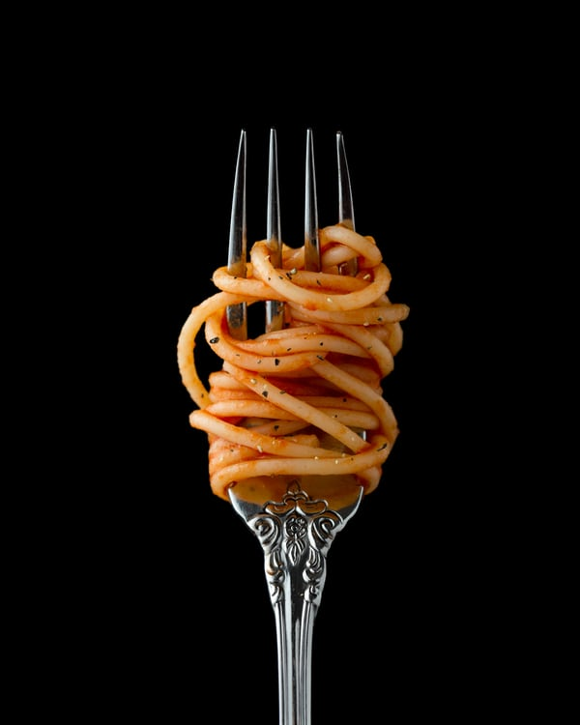
Provengono dai dialetti parole come
tagliatelle (tajadèl di Bologna), ancora al maschile in Tommaseo (1884, s.v. zuppa: tagliatelli); nella Scienza di Artusi (69-71: Tagliatelle all'uso di Romagna)
tortellini (bologn. turtlein; nell'italiano antico tortelli, tortelletti valgono 'pezzi di impasto, con o senza sfoglia di pasta‘; Panzini, 1905, registra finalmente tortellini e tortelli col significato attuale)
cappelletti (i romagnoli caplett; in lingua già in una lettera di Leopardi, e Cappelletti all'uso di Romagna in Artusi 7)
agnolotti provengono, almeno per il nome, dal Piemonte (agnolôt, agnölot)
risotto lombardo (attestato dalla metà dell'Ottocento; cfr. Panzini, 1905)
trenette (da trena 'cordoncino', documentato nel 1942), liguri al pari del pesto
fettuccine romane (1865, cfr. Sabatini, Coletti, 2006)
così come romani sono il supplì e il saltimbocca
mozzarella di area napoletana
cassata di area siciliana

Slide 9
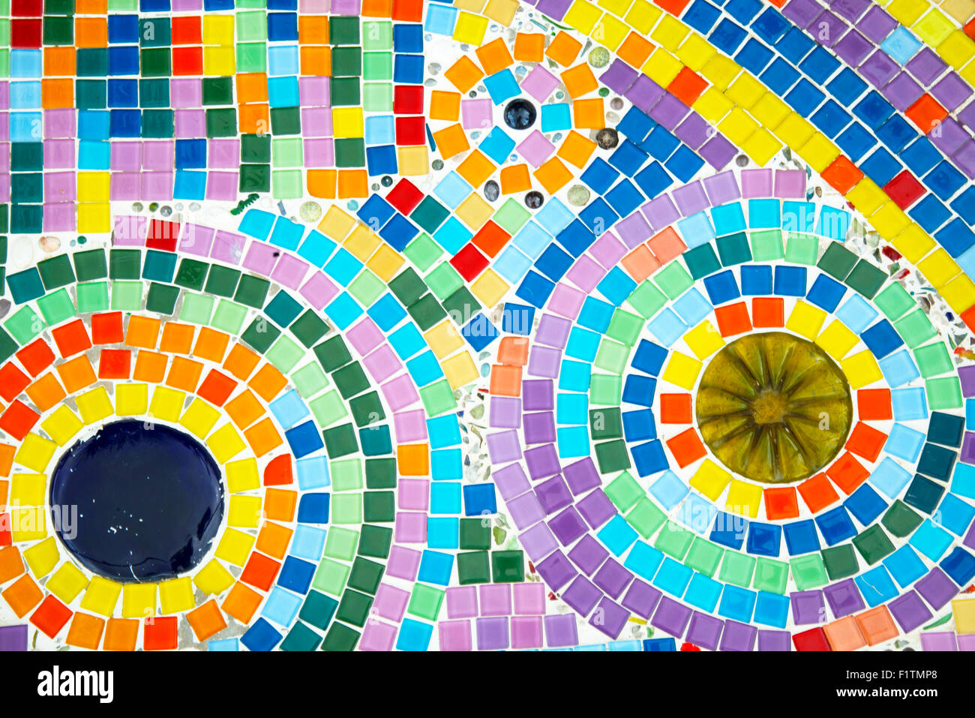
Fonte immagine: Giacomo Nani (secolo XVIII), Natura morta con piatto di maccheroni (https://www.accademiasicilianadellapasta.it/)

Slide 10
Italiano del cibo
raccoglie:
ALIMENTI (materie prime)
TRASFORMAZIONI CULINARIE (procedimenti)
ESITO GASTRONOMICO (nomi dei piatti)

Slide 11
«Una lingua settoriale» (G. Frosini, S. Lubello 2023)
Alta variabilità diatopica: mancanza di una terminologia univoca (vasta geosinonimia)
Disponibilità all’influenza dalle altre lingue
Indeterminatezza dei destinatari
Processo di rideterminazione semantica
Caratterizzazione gastronomica esclusiva di termini

Slide 12
Banca dati dei testi
VoSLIG
Atlante
www.atliteg.org
Notes:
Il Progetto AtLiTeG

Slide 13
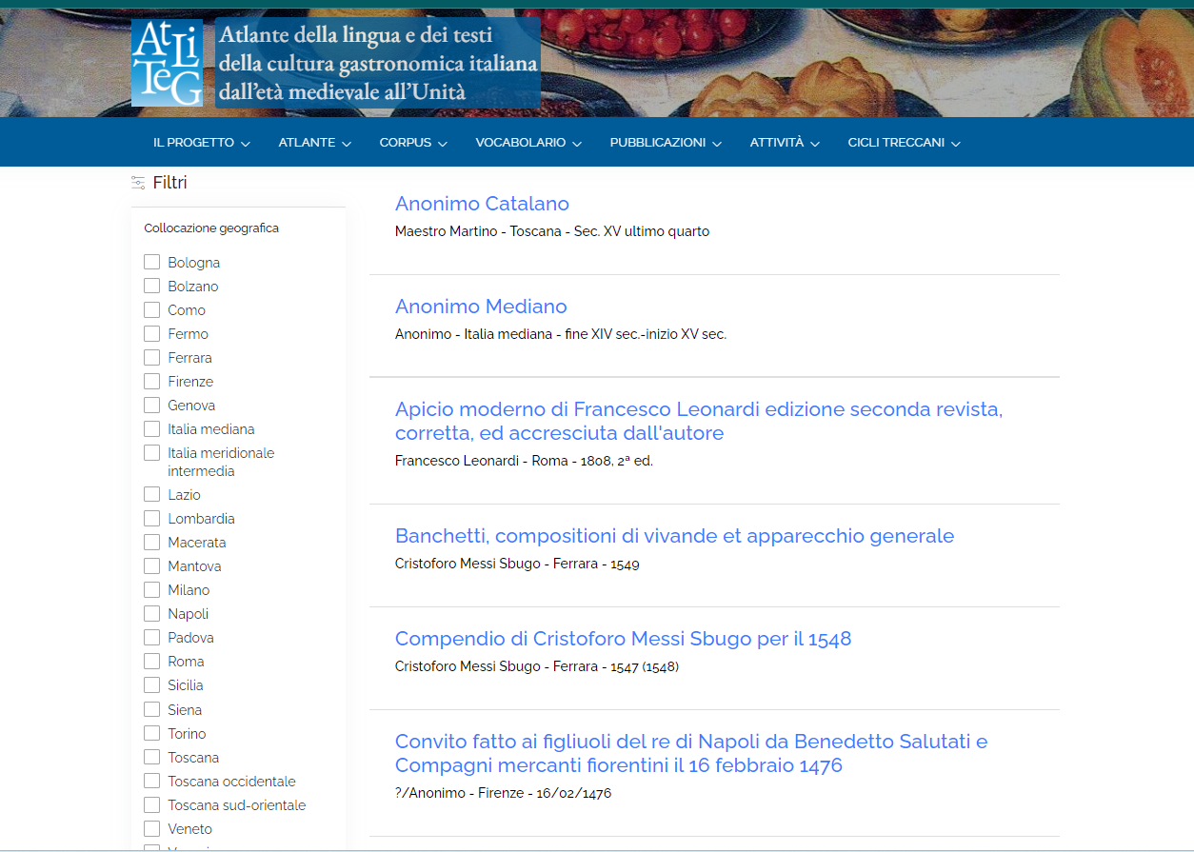
Banca dati testuale nuove edizioni scientifiche o rivedute, oltre che marcate e interrogabili
55 TESTI
Oltre 16.000 ricette
Quasi 500 menu

Slide 14
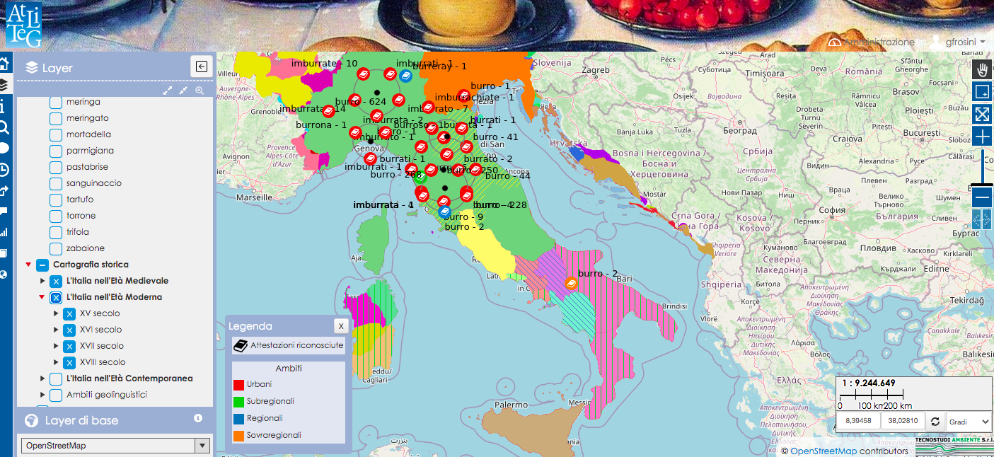
Pulsante che rimanda alla scheda lessicografica della voce «braciola»
Pulsante che rimanda alla funzione «cruscotto» della voce filtrata
Funzione pop-up

Slide 15
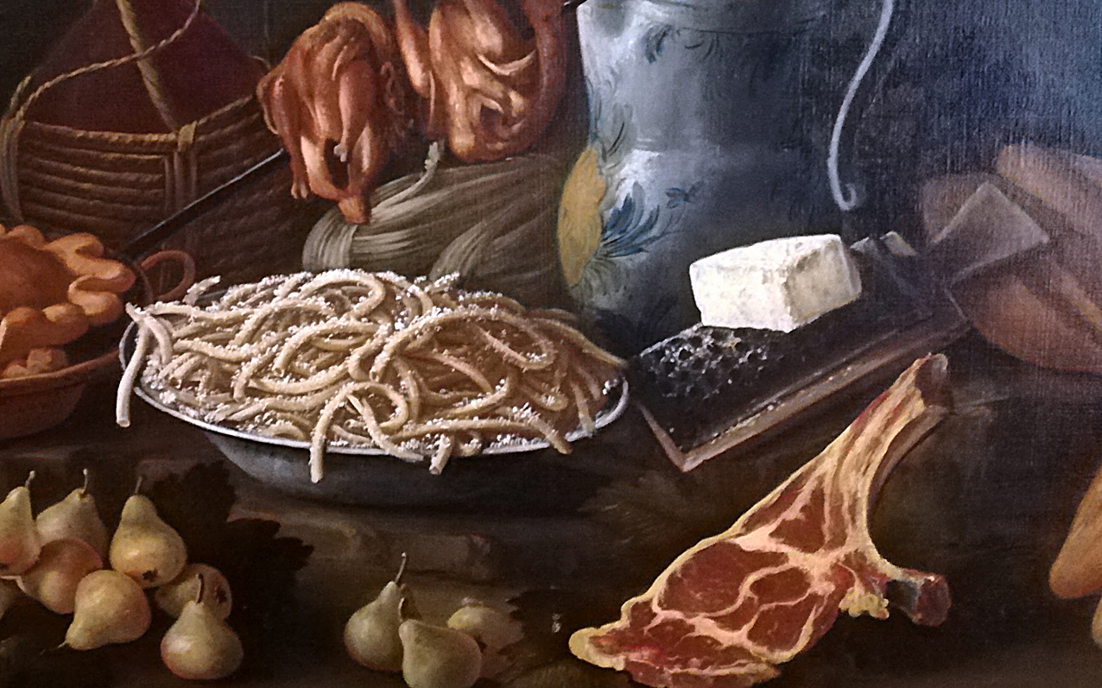
Percorsi di cose e di parole
Fonte immagine: Giacomo Nani (secolo XVIII), Natura morta con piatto di maccheroni (https://www.accademiasicilianadellapasta.it/)

Slide 16
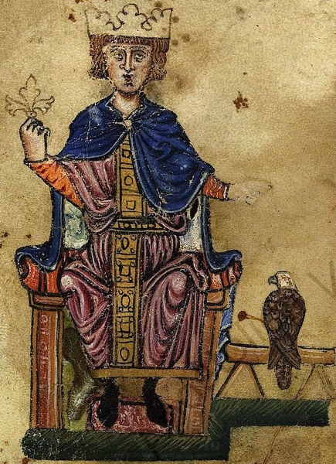
Le tradizioni medievali dei libri di cucina
a. La tradizione “federiciana” che fa capo per attribuzione tradizionale a Federico II imperatore.
Alle sue origini si pone il cosiddetto Anonimo Meridionale (in volgare), dalla debole organizzazione testuale; al suo apice, il Liber de coquina (in latino), dalla salda e sistematica struttura, un vero libro di gastronomia.
b. La tradizione “dei xii commensali”, di più definita circolazione borghese.
I libri di questa tradizione presentano una notevole varietà linguistica, e si dispongono in tutte le aree della penisola, con epicentro di irradiazione in Toscana.

Slide 17
Biblioteca Riccardiana di Firenze ms. Riccardiano 1071 (1338 ca.)

Slide 18
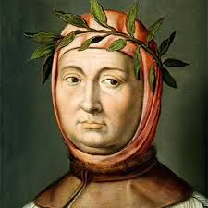
Boccaccio, Decameron VIII, 3.9
[…] fu da Calandrin domandato dove queste pietre così virtuose si trovassero. Maso rispose che le più si trovavano in Berlinzone, terra de' Baschi, in una contrada che si chiamava Bengodi, nella quale si legano le vigne con le salsicce, e avevasi un'oca a denaio e un papero giunta, ed eravi una montagna tutta di formaggio parmigiano grattugiato, sopra la quale stavan genti che niuna altra cosa facevano che fare maccheroni e raviuoli e cuocergli in brodo di capponi […], e ivi presso correva un fiumicel di vernaccia, della migliore che mai si bevve, senza avervi entro gocciol d'acqua […].

Slide 19
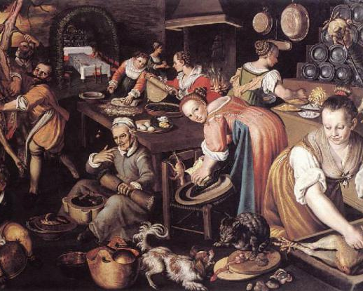
Il Rinascimento

Slide 20
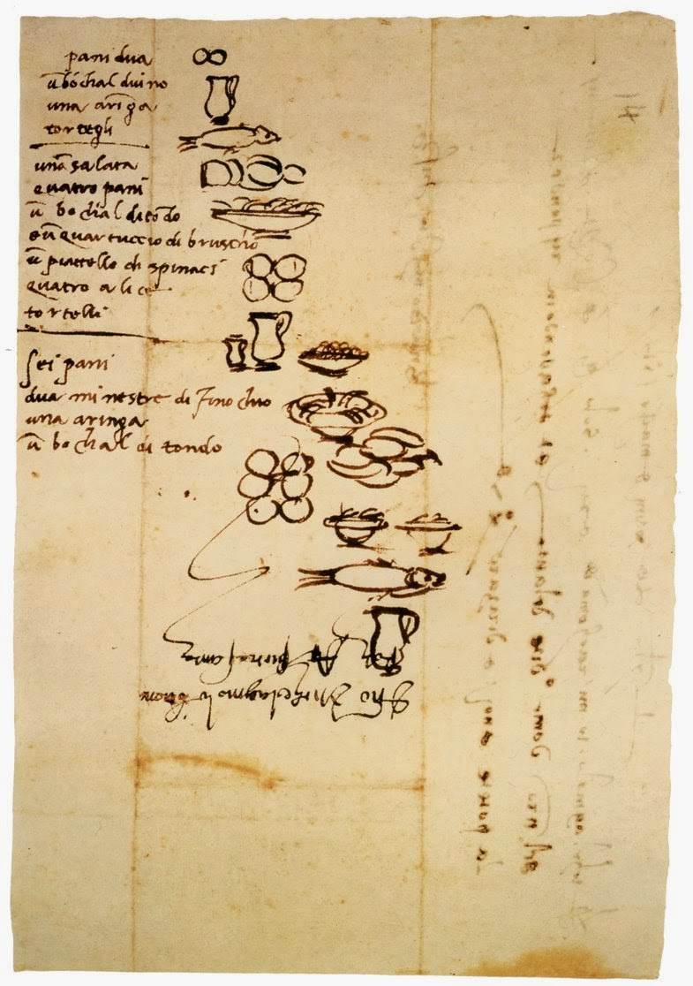
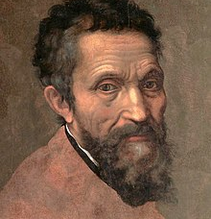
pani dua
un bochal d[i] vino
una aringa
tortegli
Una ‘nsalata
quatro pani
un bochal di tondo
e un quartuccio di bruscho
un piattello di spinaci
quatro alice
tortelli
sei pani
dua minestre di finochio
una aringa
un bochal di tondo

Slide 21
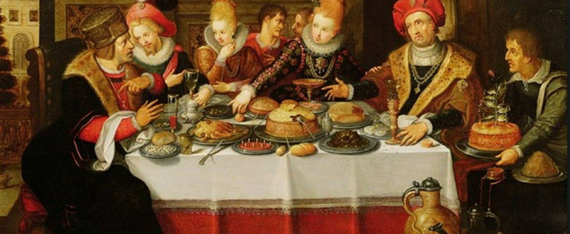
Il banchetto signorile

Slide 22
La grande letteratura culinaria di età rinascimentale si muove in una prospettiva interregionale, talora assai attenta a un confronto e a una sintesi delle varie tradizioni locali
Dal punto di vista linguistico: da una parte adeguamento al modello toscano e dall’altra sopravvivenza di elementi dialettali

Slide 23
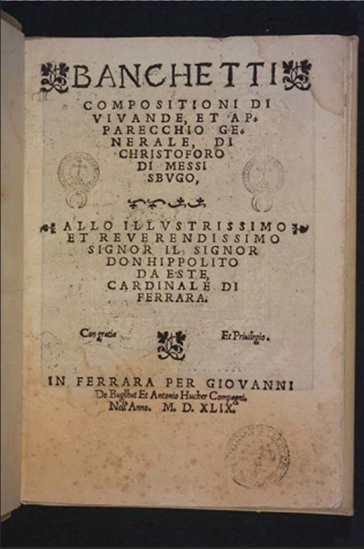
Cristoforo Messi Sbugo Banchetti, compositioni di vivande et apparecchio generale Ferrara 1549
Memoriale (occorrente per il banchetto)
Conviti diversi (descrizione dei banchetti allestiti da Messi Sbugo per gli Estensi)
Ricettario (Composizione delle più importanti vivande)

Slide 24
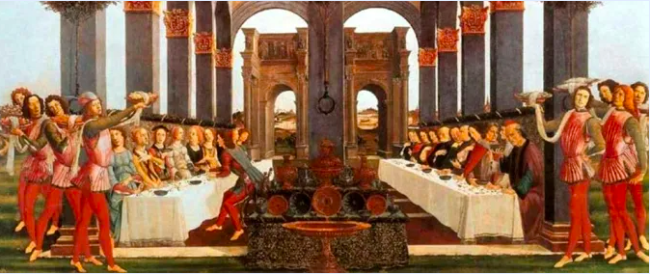
Il 24 gennaio del 1529, nella sala grande del castello ducale a Ferrara, si riuniscono 104 invitati ai quali vengono servite 99 portate, che compongono il banchetto per le nozze di Ercole II d’Este, figlio di Alfonso I d’Este e di Lucrezia Borgia, con Renata («Renea») di Francia
si assiste alla Cassaria di Ludovico Ariosto;
il maestro Alfonso della Viola suona con la sua orchestra, accompagnando il soprano Dalida de’ Putti;
il letterato Angelo Beolco, detto il Ruzante, intrattiene i commensali con motti e canzoni in padano.

Slide 25
... La quale [la Cassaria di M. Ludovico Ariosto] finita, ognuno se ne andò fuori della sala, e i più nobili si ridussero nella Camera del Cavallo e nella Stufa, dove s’intertennero con musiche e diversi ragionamenti, tanto che si apparecchiò la tavola in sala, la quale fu di brazza 55 di lunghezza, sopra la quale dopo furono posti tre mantili, l’uno sopra l’altro. [...]
Poi furono poste in tavola le sotto scritte cose, cioè:

Slide 26
… Poi furono poste in tavola le sotto scritte cose, cioè:
D’insalata in pastello di cappari, tartuffole ed uva passa, pastelletti 104 in piattelletti 104
D’insalata d’endivia, cime di radicchi, ramponzoli e cedri
D’insalata d’anchioe
Di ravanelli 25 grossi, lavorati d’intaglio con diverse figure e animali, con ravanelli piccioli 104
Pastelletti di cavi di latte, numero 104
Di fette di persutto, di lingue di manzo salate, e di sommate fritte con zucchero e cannella sopra
Pastelli 25 di polpette di cingiali
Di mortadelle grosse di fegato fresche in pastelli 25
D’orate accarpionate 104, con foglie di lauro sopra, parte dorate

Slide 27
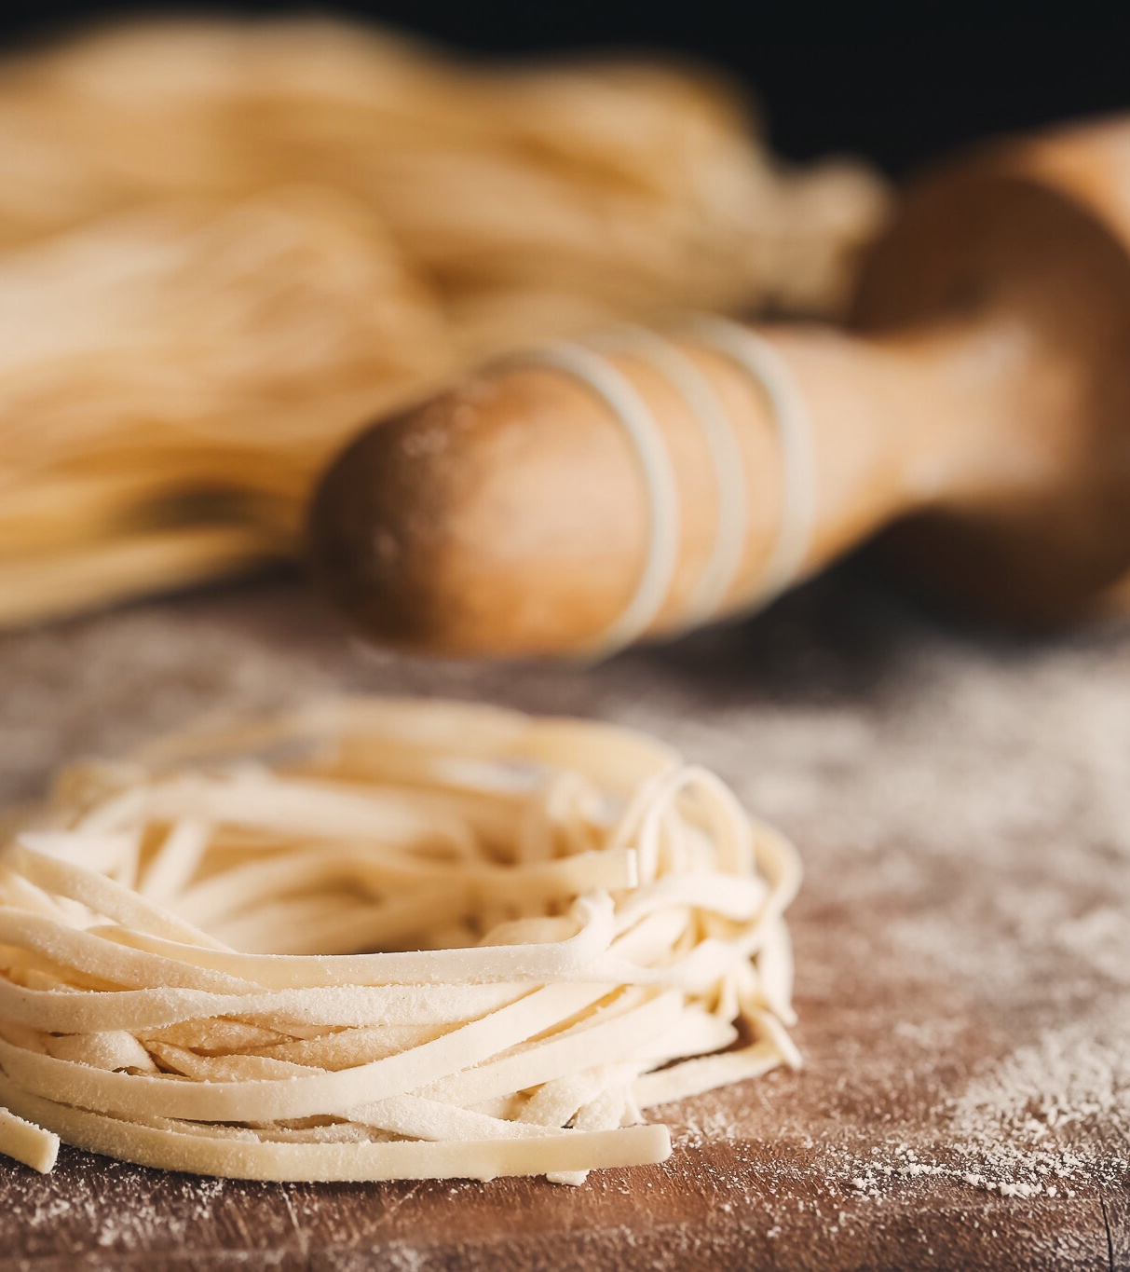
A FARE DIECI PIATTI DI LASAGNUOLE, OVERO TAGLIATELLE TIRATE.
Piglia tre scutelle di farina bianca, e uova tre, e fa la tua pasta un poco molle. E poi tira una spoglia longa e stretta e sotille fin che puoi, e poi tira la detta spoglia tu e uno compagno, tanto che venga sotille come carta, e lasciala seccare. Poi piglia buon brodo grasso che boglia e gettale dentro dette lasagne, e falle cuocere adaggio. E come serano cotte le imbandirai nei piatti con formaggio sopra. Così potrai coprire capponi o anadre o altro, come ti pare. Il zuccaro e la canella, volendogliene sopra, non li disdiranno. Le tagliatelle, fatta la spoglia, inrotellerai intorno al lesgnaturo, e poi cavato il lesgnaturo, le tagliarai minute e le cuocerai.

Slide 28
LA LINGUA DEL CIBO COME LINGUAGGIO SETTORIALE
(a) il tipo suffissato in -ata / -ada: crostata, mandorlata, peverada, porrata
(b) l’uso di derivati e alterati : brodetto, cialdello, metadella, morsellini, scodella, tortelli e tortellini
(c) sintagmi del tipo ‘nome alla x’: salsa a la franzesa; risotto alla marinara
(d) sintagmi con ellissi dell’aggettivo o del participio: crostata [sott. farcita] d’anguille, frittelle [sott. composte] di battuto
(e) tendenza a coniare nuove espressioni, che si traduce in: (e.1) processi metaforici per tipi diversi di pane e pasta: vermicelli; (e.2) passaggi metonimici: savore nero (‘salsa nera’).

